Slide 1



Slide 2


一例格林巴利合并重症肺炎病例诊治分享

Slide 3

● 病例简介
摘要
1.独特性：肌无力起病，咳嗽反射弱，合并重症肺炎，曾予大剂量激素冲击治疗，感染进展迅速且难以控制
2.背景：患者肌病合并重症肺炎，大剂量激素冲击治疗后中等剂量激素维持治疗，免疫抑制，肺部感染进展迅速，且为耐药菌，以依拉环素为主的联合用药方案迅速控制了感染。

Slide 4
● 患者基础信息
1.人口学信息：54岁，男性，物业管理员，安徽省巢湖市
2.主诉：
主诉：言语障碍、呼吸困难伴四肢无力2周
患者04.07自觉声音嘶哑，言语含糊，04.09出现头痛，开始出现吞咽困难，饮水呛咳，04.10凌晨5时，患者突发头晕头痛加重伴四肢无力，站立不稳及小便不畅，伴有呕吐及腹泻三次（否认不洁食物等接触史），遂就诊当地县医院，予输液治疗（具体不详），过程中患者突发血压升高（舒张压最高180mmhg）伴胸痛，ECG异常（具体不详，报告图像均未见），查TnT明显升高，外院怀疑AMI，行CAG：冠脉血管未见明显狭窄；因术中患者突发呼吸困难，氧饱和度下降（88%）、血压下降，予紧急气管插管、升压治疗后转至ICU，完善胸部CT见：两肺斑片状高密度影，密度不均；04.11完善颈椎MR见：延髓信号不均，TIW1等信号，T2W1不均匀稍等高信号，STIR序列不均匀稍高信号，C1-5颈髓中央管扩张。遂转至安医一附院，完善头颈胸MR见：右侧额叶胼胝体膝部偏右侧、中脑及延髓多发异常强化灶，颈椎术后改变，延髓及上段颈髓表面强化灶，考虑脊髓炎性病变；完善化验见白细胞及炎症指标等增高（PCT7.58,），完善腰穿，压力不详，常规见PAS弱阳性，WBC2*10^6/L；单核、多核细胞各50%，生化见Cl：119.4↑，蛋白0.82g/l↑，GLu4.5↑；送检真菌（曲霉、隐球菌）、结核等病原学均未见明显异常；外送神经节苷脂抗体（-），完善ANA、ANCA及肌炎抗体谱均（-），故经验性予地塞米松20mg/d（后减量至10mg/d，具体减量方案不详）+丙球20g/d治疗（约7d），治疗过程中患者肌力有改善，但仍有波动。病程中患者体温升高，查鼻病毒及腺病毒阳性，炎症指标持续高水平波动，故予哌拉西林他唑巴坦+利奈唑胺+利巴韦林抗感染治疗，后肺泡灌洗液NGS提示近平滑念珠菌，加用伏立康唑抗真菌；为进一步治疗04.23患者就诊我院急诊，予舒普深抗感染，甲钴胺、VitB1等治疗，现患者为进一步诊疗收入我科。
3.既往史：2025.03.12曾受“颈椎前入路颈椎融合术减压植骨内固定术”恢复可，余无殊

Slide 5
● 入院后检查
1.体格检查：
T：37.7℃，P：74次/分，R：16次/分，BP：134/74mmHg
神清，能遵嘱，口插管接呼吸机辅助通气中，颈椎可见术后瘢痕，双眼活动度正常，双肺呼吸音粗糙，可闻及干、湿性罗音。双上肢肌力3-4级，双下肢肌力2-3级，双下肢无水肿。腱反射未引出。
2.辅助检查：
4.29胸部CT：两肺炎症，较前25-4-23进展
5.7胸部CT：两肺散在炎症，较前25-4-29明显好转

Slide 6
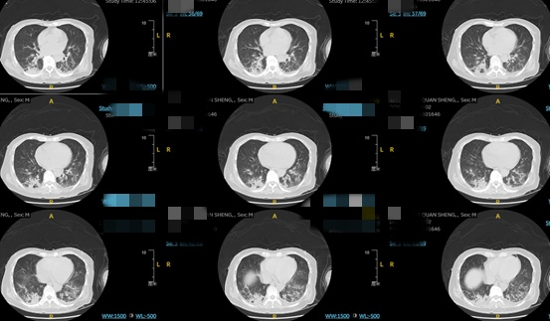
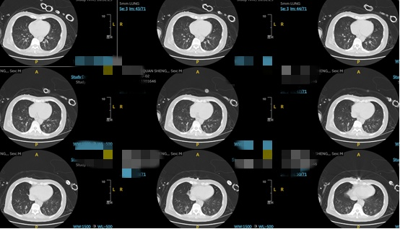
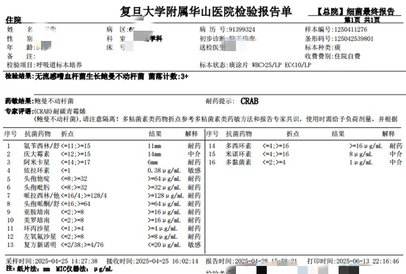
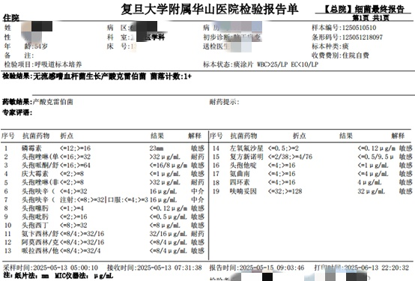
● 入院后检查
3.影像学检查：

Slide 7
● 诊断评估
诊断评估
1.初步诊断：1.脊髓炎
2.重症肺炎
3.不稳定性心绞痛
2.诊断依据：1.脊髓炎？：患者有声音嘶哑，言语含糊，吞咽困难，饮水呛咳，呼吸困难伴四肢无力，颈椎MR见：延髓信号不均，TIW1等信号，T2W1不均匀稍等高信号，STIR序列不均匀稍高信号，C1-5颈髓中央管扩张。头颈胸MR见：右侧额叶胼胝体膝部偏右侧、中脑及延髓多发异常强化灶，颈椎术后改变，延髓及上段颈髓表面强化灶，考虑脊髓炎性病变
2.重症肺炎：病程中患者高热，伴有呼吸困难需呼吸机辅助通气，鼻病毒及腺病毒阳性，炎症指标持续高水平波动，肺泡灌洗液NGS提示近平滑念珠菌，故诊断重症肺炎
3.不稳定性心绞痛：04.10凌晨5时，患者突发头晕头痛加重伴四肢无力，站立不稳及小便不畅，并无诱因出现呕吐及腹泻三次，外院就诊过程中患者突发血压升高（舒张压最高180mmhg）伴胸痛，ECG异常，查TnT明显升高，冠脉造影未见明显狭窄，故考虑不稳定性心绞痛
3.鉴别诊断：中枢神经系统感染：脑脊液检查细菌病毒真菌均为阴性；
自身免疫性脑炎：抗体检测阴性

Slide 8
● 治疗过程
1.药物（4.25-4.28 哌拉西林他唑巴坦4.5g q8h
4.28-5.7 依拉环素75mg q12h（首剂100mg）+舒巴坦2g q8h
5.7-5.12 舒普深3g q8h+舒巴坦2g q8h+SMZ 2#TID）
2.手术（无）

Slide 9
● 治疗过程
3.微生物/病理结果（4.28 痰培养：鲍曼不动杆菌：(CRAB)耐碳青霉烯(鲍曼不动杆菌)）
4.方案调整（4.28 因体温升高，血白细胞、CRP、PCT、HBP、IL-6明显升高，胸部CT提示肺炎进展，故调整为“ 依拉环素75mg q12h（首剂100mg）+舒巴坦2g q8h”
5.7 感染有所好转，因经济因素调整方案“舒普深3g q8h+舒巴坦2g q8h+SMZ 2#TID”）
5.指标追踪（2025-04-25，入院后发热，Tmax 38℃，血WBC 13.55*10^9/L、CRP 46.5、PCT 0.3、HBP 41.92升高，予哌拉西林他唑巴坦4.5g q8h经验性抗感染治疗；
2025-04-28，血WBC 15.78*10^9/L、CRP 214.59、PCT 0.68、HBP 55.02较前升高，痰培养：鲍曼不动杆菌：(CRAB)耐碳青霉烯(鲍曼不动杆菌)，CRE筛查阳性：CRAB，胸部CT提升肺部感染进展| 调整治疗方案为依拉环素75mg q12h（首剂100mg）+舒巴坦2g q8h | 体温正常，WBC、CRP、PCT、HBP下降）

Slide 10
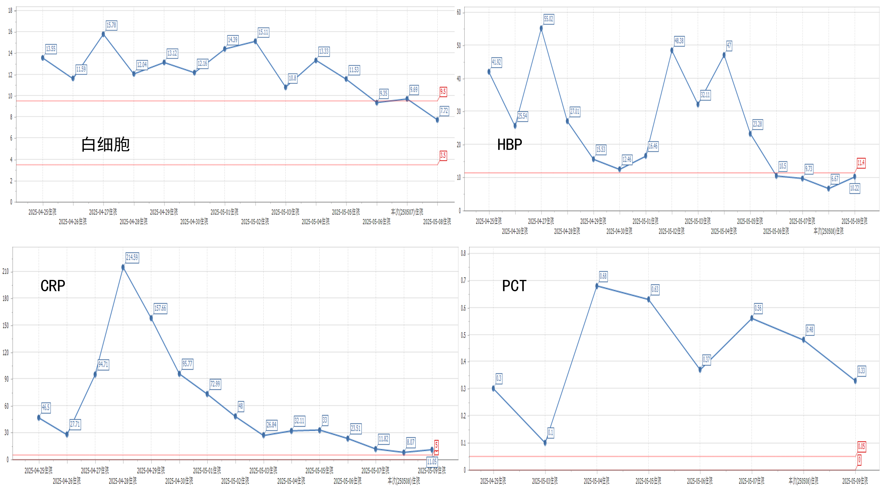
● 治疗过程
3.时间轴记录:(折线图)

Slide 11

● 诊疗体会
1.疗效评价：本例患者达到临床治愈效果
2.局限性：患者因经济问题仅使用依拉环素10天时间，用药期间患者症状明显好转，影像学改变明显，未用满2周的疗程，以至于停药后症状略有反复
3.结论：用药前病原学筛查，并及时根据病原学检查结果及时调整用药方案，足量足疗程治疗有助于改善重症肺炎预后

Slide 12
感谢观看
敬请指导

